Slide 1


Методики выявления противоправного контента террористического и экстремистского характера в сети Интернет
Notes:
Шрифт: PT Sans Caption 20

Slide 2




Методики выявления противоправного контента
Методики выявления
Методики выявления противоправного контента:
1) Технические (автоматизированные) методы
2) Ручной (экспертный) анализ
801-1000
12-15
401
5

Slide 3
Методики выявления противоправного контента
Методики выявления
Технические (автоматизированные) методы
Эти методы основаны на использовании программного обеспечения и алгоритмов для анализа больших объемов данных.
1) Анализ текстового контента
2) Анализ графического и аудиовизуального контента
3) Анализ метаданных и сетевой активности
801-1000
12-15
401
5

Slide 4
Методики выявления противоправного контента
Методики выявления
Ручной (экспертный) анализ
Специалисты проводят качественный анализ контента, оценивая контекст, скрытые смыслы и призывы, которые алгоритм может не распознать.
Экспертный анализ можно разделить на:
с использованием административного ресурса
OSINT-анализ
801-1000
12-15
401
5

Slide 5
Методики выявления противоправного контента
Методики выявления
Ручной анализ с использованием административного ресурса
Это анализ, проводимый уполномоченными государственными органами и их сотрудниками в рамках закона, с доступом к специальным инструментам и данным. Цель — сбор доказательств для оперативных мероприятий и судебных разбирательств.
801-1000
12-15
401
5

Slide 6
Методики выявления противоправного контента
Методики выявления
OSINT-анализ (Open Source Intelligence)
Это сбор и анализ информации из публичных источников, которые доступны любому человеку. К ним относятся: профили в социальных сетях, записи на форумах, личные группы, результаты выдачи поисковых систем и т.д.
801-1000
12-15
401
5

Slide 7
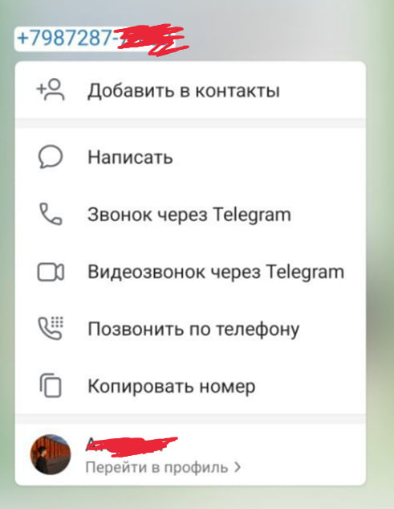
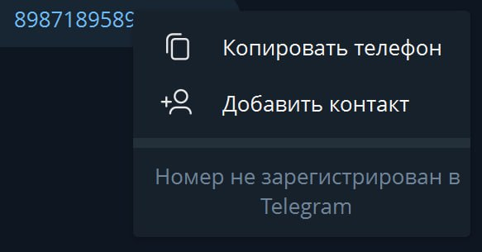
Методики выявления противоправного контента
Методики выявления
1) Если у вас есть номер телефона, с его помощью можно просмотреть аккаунт в социальной сети Телеграмм.
801-1000
12-15
401
5

Slide 8
Методики выявления противоправного контента
Методики выявления
2) Первоочередно нужно посмотреть фотографии пользователя.
3) Так же можно посмотреть username пользователя @{username} (@ArtemkaSik), в нём зачастую могут вкладываться деструктивные сообщения.
801-1000
12-15
401
5

Slide 9
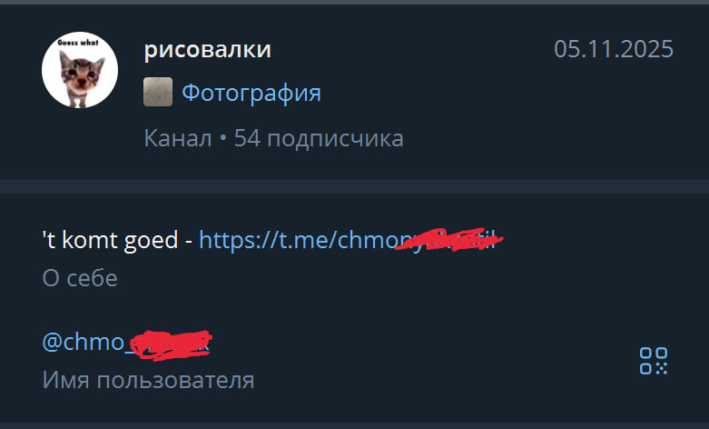
Методики выявления противоправного контента
Методики выявления
4) Помимо этого можно посмотреть прикреплённый канал (если он открыт), и ознакомиться с ссылками в графе «О себе».
801-1000
12-15
401
5

Slide 10
Методики выявления противоправного контента
Методики выявления
5) Далее пытаемся найти аккаунт в ВК по ФИО и общим-известным данным, можно попробовать вбить в https://vk.com/primeruser вместо primeruser - username из ТГ, так же можно попробовать добавить телефон в контакты ВК.
6) Просматриваем посты, фотографии, статусы, подписки, аудио- и видео- файлы пользователя.
7) Смотрим список друзей пользователя.
801-1000
12-15
401
5

Slide 11
Методики выявления противоправного контента
Методики выявления
Примеры деструктивного контента со страниц пользователей
801-1000
12-15
401
5

Slide 12
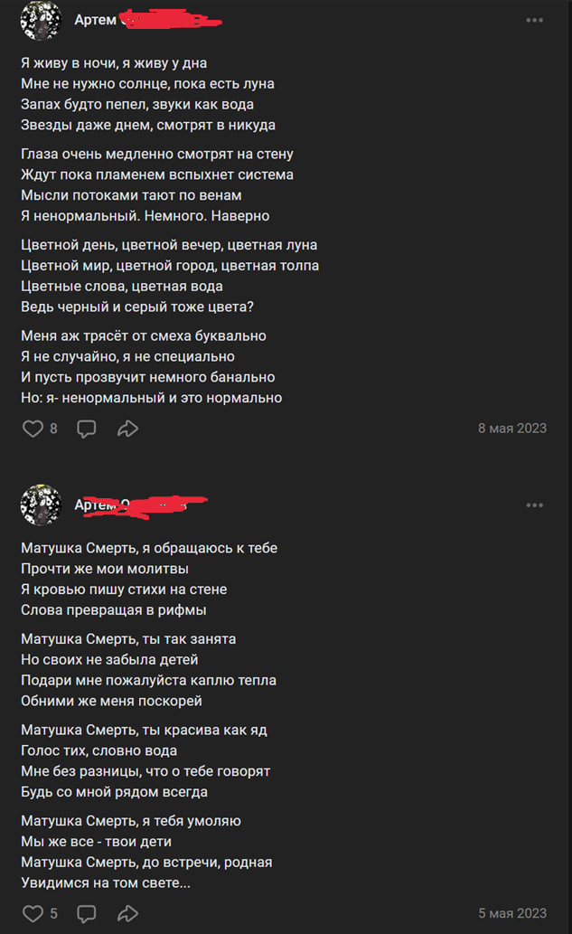
Методики выявления противоправного контента
Методики выявления
Четко прослеживается аутодеструктивная направленность сообщений. Апатичный и депрессивный смысл, обращение к смерти.
801-1000
12-15
401
5

Slide 13
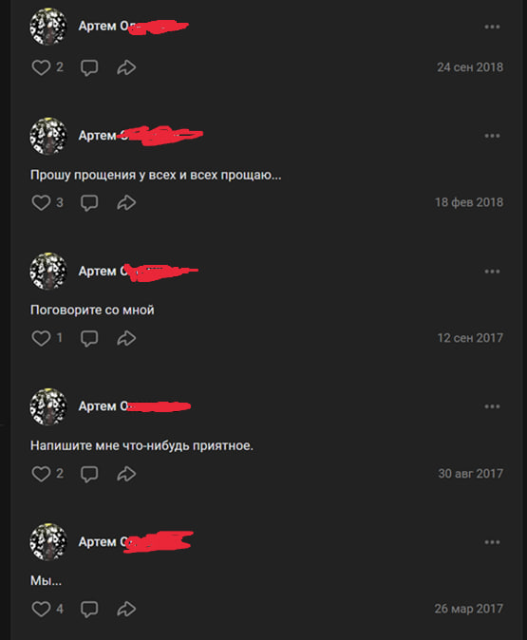
Методики выявления противоправного контента
Методики выявления
Сообщения свидетельствуют об одиночестве человека. Сообщение по типу «Прошу прощения у всех и всех прощаю…» часто свидетельствует о суицидальных намерениях человека.
801-1000
12-15
401
5

Slide 14
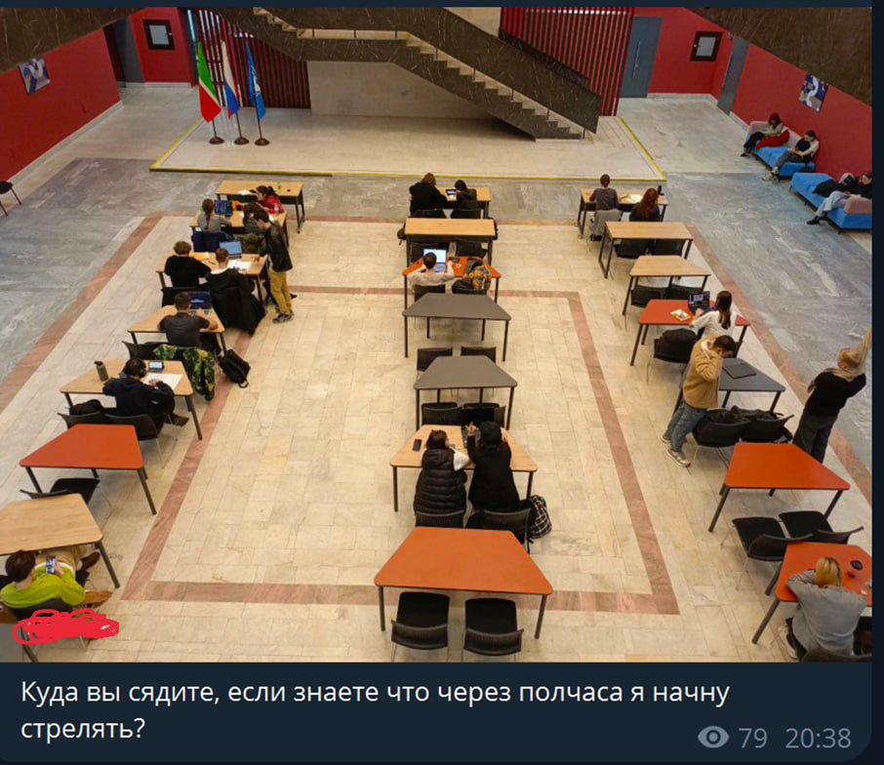
Методики выявления противоправного контента
Методики выявления
Угроза расправы в личном ТГ канале.
801-1000
12-15
401
5

Slide 15
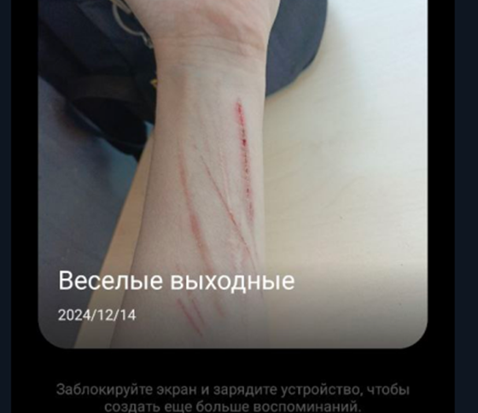
Методики выявления противоправного контента
Методики выявления
Аутодеструктивные наклонности.
801-1000
12-15
401
5

Slide 16
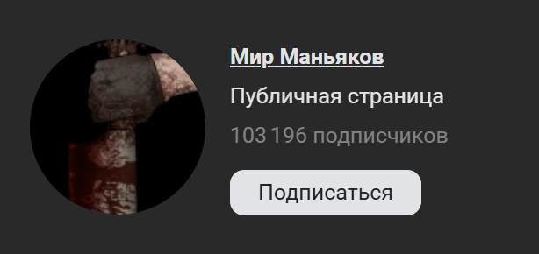
Методики выявления противоправного контента
Методики выявления
Сообщество тематики МКУ.
801-1000
12-15
401
5

Slide 17
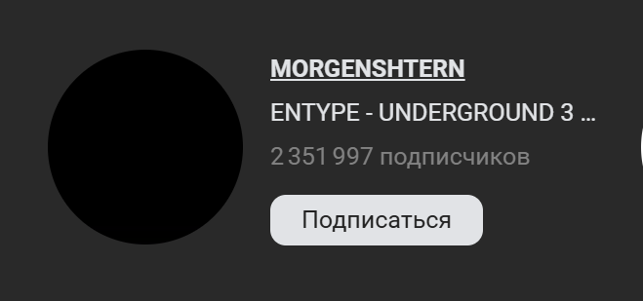
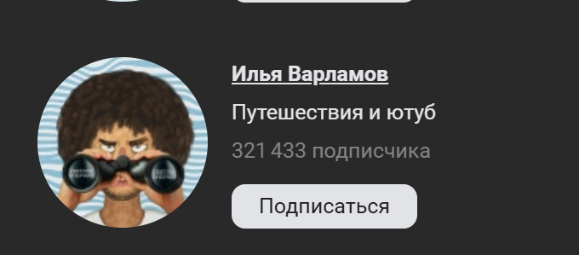
Методики выявления противоправного контента
Методики выявления
Сообщество-иноагенты.
801-1000
12-15
401
5

Slide 18
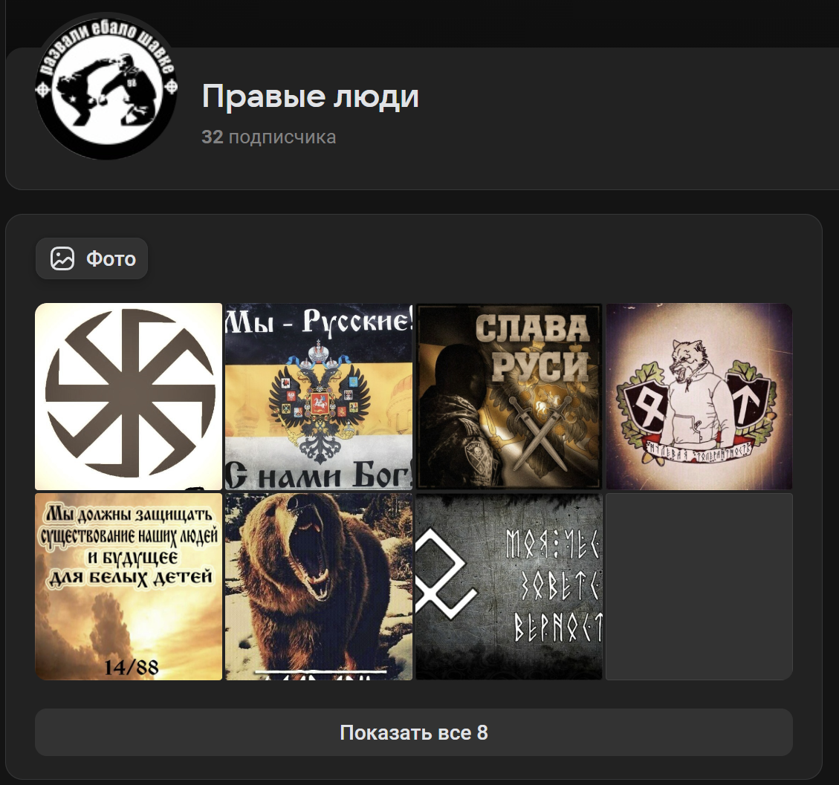
Методики выявления противоправного контента
Методики выявления
Праворадикальное сообщество, с националистической идеологией.
Определяется по руническим символам, значению 14/88 и т.д.
801-1000
12-15
401
5

Slide 19
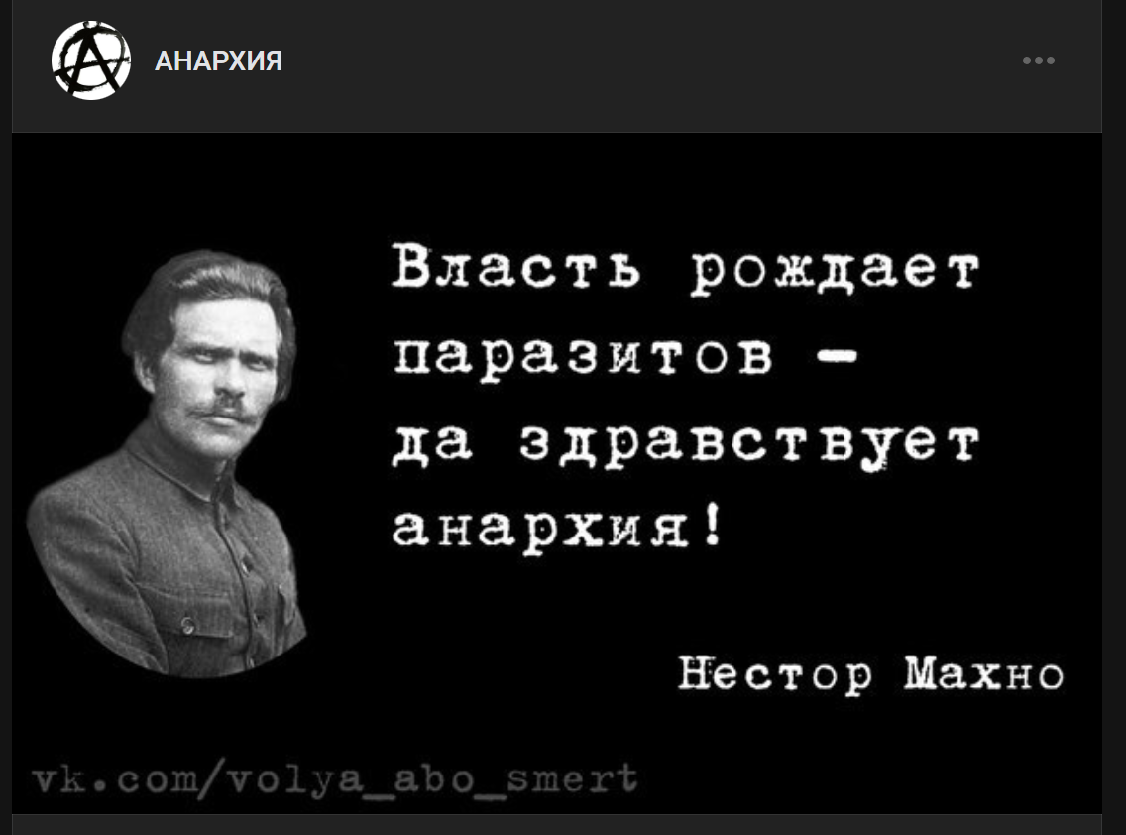
Методики выявления противоправного контента
Методики выявления
Леворадикальное сообщество, с идеями анархии.
Определяется по букве «А», цитатам известных личностей, риторикой в постах.
801-1000
12-15
401
5

Slide 20
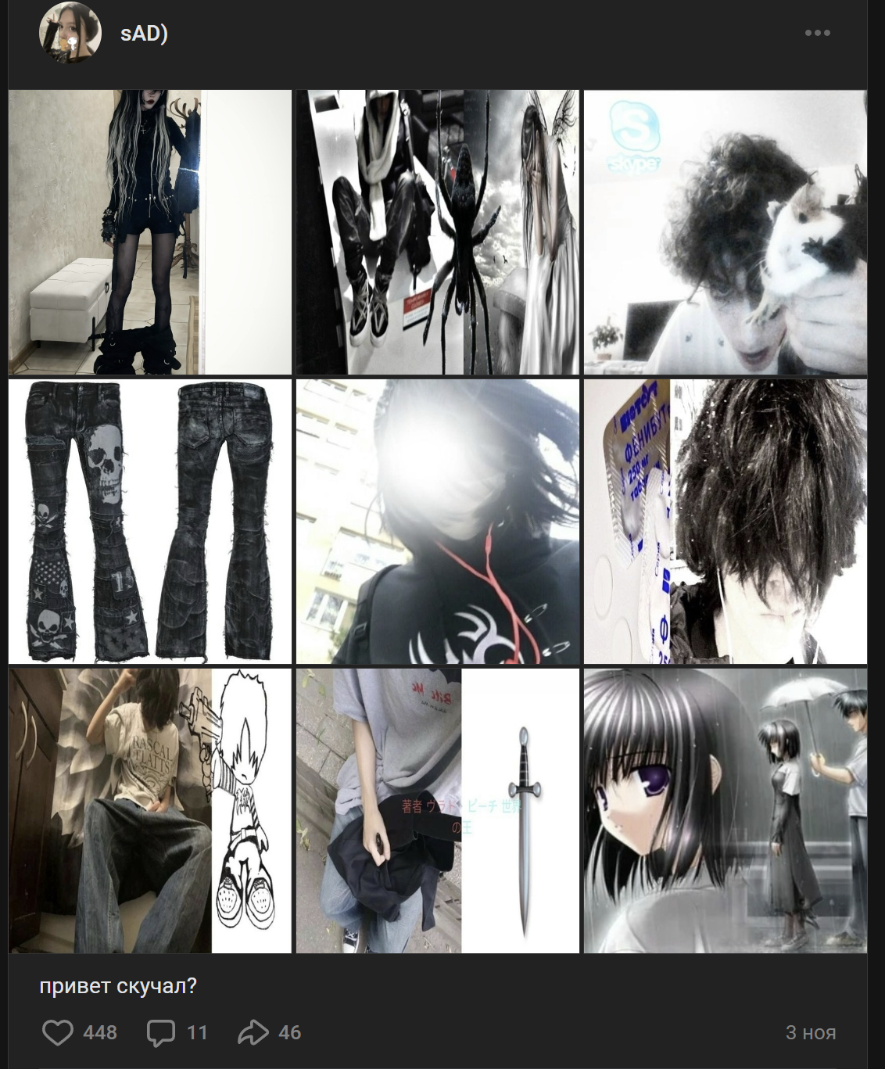
Методики выявления противоправного контента
Методики выявления
Аутодеструктивное сообщество сообщество.
Общая худоба людей, черный цвет одежды, рисунки, неестественные фильтры, грустная тематика, черепа, пауки и т.д.
801-1000
12-15
401
5

Slide 21
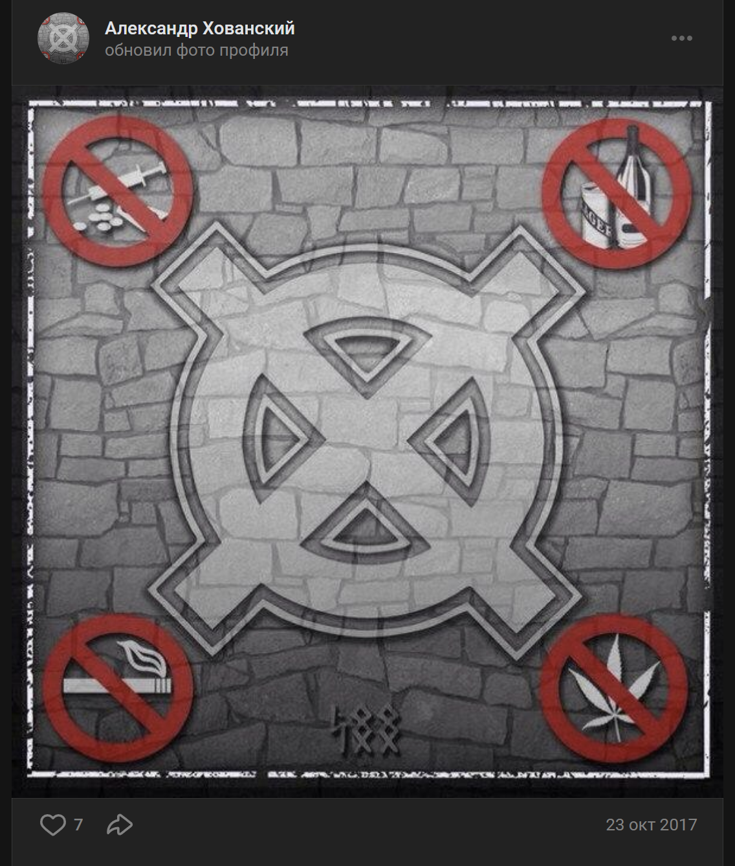
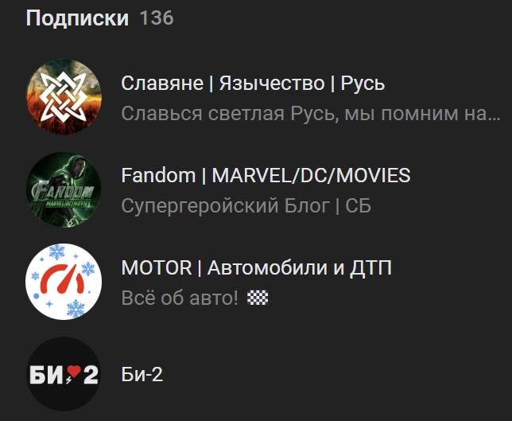
Методики выявления противоправного контента
Методики выявления
Пример профиля праворадикальных взглядов с подпиской на группу-иноагент.
801-1000
12-15
401
5

Slide 22

Методики выявления противоправного контента террористического и экстремистского характера в сети Интернет
Спасибо за внимание!
Сикачёв Артём Николаевич
Сотрудник Координационного центра по противодействию идеологии терроризма и профилактике экстремизма КФУ.

